Slide 1

パワポの「変形」で アニメーションをつける
柴谷 徹
Notes:
おはようございます。
ライフスキルコースの柴谷です。
本日は「パワポの『変形』でアニメーションをつける」というテーマでお話しさせていただきます。
よろしくお願いいたします。

Slide 2


💡
Notes:
今回ご紹介する機能は、私が課題プレゼンの資料を作成しているときに知ったものになります。

Slide 3
💡
「変形」機能のみで作成
Notes:
簡単で面白い機能だなと感じたので、シェアさせていただきます。

Slide 4
✨
✨
「変形」機能のみで作成
Notes:
また、今回の資料で使われているアニメーションは、すべてその「変形」機能で作成しました。

Slide 5
はじめに
Notes:
はじめに

Slide 6

まずはこちらをご覧ください
はじめに
パワーポイントのアニメーションによる効果
👉
聞き手の注意を引く
視線を誘導する
伝えたいメッセージを強調する
プレゼンテーション全体を魅力的にする
Notes:
パワーポイントのアニメーションは、資料をより分かりやすく、効果的に見せるために活用される機能です。

Slide 7
まずはこちらをご覧ください
はじめに
パワーポイントのアニメーションによる効果
👉
聞き手の注意を引く
視線を誘導する
伝えたいメッセージを強調する
プレゼンテーション全体を魅力的にする
Notes:
アニメーションを適切に活用することで、聞き手の注意を引き

Slide 8
まずはこちらをご覧ください
はじめに
パワーポイントのアニメーションによる効果
聞き手の注意を引く
視線を誘導する
伝えたいメッセージを強調する
プレゼンテーション全体を魅力的にする
👉
Notes:
視線を誘導したり

Slide 9

まずはこちらをご覧ください
はじめに
パワーポイントのアニメーションによる効果
聞き手の注意を引く
視線を誘導する
伝えたいメッセージを強調する
プレゼンテーション全体を魅力的にする
👉
Notes:
伝えたいメッセージを強調したりして

Slide 10
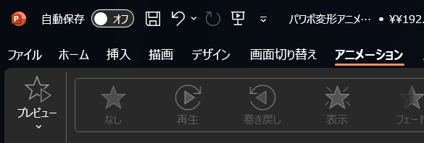
まずはこちらをご覧ください
はじめに
パワーポイントのアニメーションによる効果
聞き手の注意を引く
視線を誘導する
伝えたいメッセージを強調する
プレゼンテーション全体を魅力的にする
👉
Notes:
プレゼンテーション全体を魅力的にすることができます。

Slide 11
はじめに
Notes:
パワーポイントにはアニメーション機能が

Slide 12
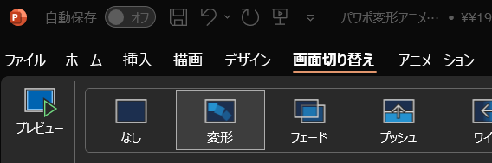
はじめに
アニメーション
Notes:
用意されていますが、今回はその隣にある

Slide 13
はじめに
画面切り替え
Notes:
「画面切り替え」

Slide 14
はじめに
「変形」で簡単に アニメーションを実装できます
画面切り替え > 変形
Notes:
その中の「変形」という機能を使用します。
(2:00)

Slide 15
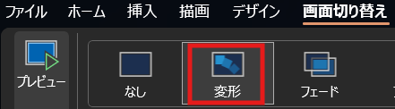
まずはこちらをご覧ください
はじめに
「変形」で簡単に アニメーションを実装できます
「画面切り替え」の中に
「変形」機能
Notes:
ご覧のような、アニメーションを簡単に実装することができます。

Slide 16
実装方法
スライド
Notes:
それでは、具体的な実装方法をご紹介します。

Slide 17
実装方法
スライド
Notes:
まずはじめに、こちらの長方形をパワポのスライドと仮定します。

Slide 18
1
2
3
実装方法
動かしたい対象物 （オブジェクト）
Notes:
そしてこのスライドの中にある星マークを、動かしたい対象物、オブジェクトとします。

Slide 19
実装方法
1
2
3
Notes:
作業は3ステップになります。

Slide 20
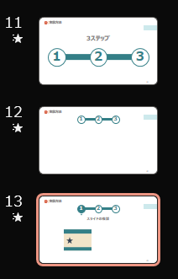
実装方法
1
2
3
スライドの複製
Notes:
ステップ１は、スライドの複製です。

Slide 21
実装方法
1
2
3
スライドの複製
Notes:
パワーポイントの画面左にはスライド一覧が並んでいます。

Slide 22
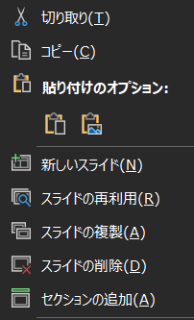
実装方法
1
2
3
スライドの複製
Notes:
その中から動かしたいオブジェクトが含まれているスライドを選択し、右クリックします。

Slide 23
実装方法
1
2
3
スライドの複製
Notes:
右クリックのメニューの中から

Slide 24
実装方法
1
2
3
スライドの複製
Notes:
「スライドの複製」を選ぶことで、

Slide 25
実装方法
1
2
3
スライドの複製
Notes:
スライドが複製されます。

Slide 26
実装方法
1
2
3
オブジェクトの編集
A
B
Notes:
続いてステップ２はオブジェクトの編集です。

Slide 27
実装方法
1
2
3
オブジェクトの編集
A
B
Notes:
今回はもとのスライドをA,複製したスライドをBとします。

Slide 28
実装方法
1
2
3
オブジェクトの編集
A
B
Notes:
スライドBの中にある、動かしたいオブジェクトを選択し、

Slide 29
実装方法
1
2
3
オブジェクトの編集
開始
終了
A
B
Notes:
マウスで動かします。

Slide 30
実装方法
1
2
3
オブジェクトの編集
開始
終了
A
B
Notes:
スライドAがアニメーションの開始地点、Bが終了地点を指定するイメージになります。
（長めに表示）

Slide 31
実装方法
1
2
3
オブジェクトの編集
開始
終了
A
B
Notes:
これでオブジェクトの編集は完了です。

Slide 32
実装方法
1
2
3
「変形」の設定
A
B
Notes:
最後のステップ３は「変形」の設定です。

Slide 33
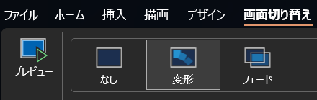
実装方法
1
2
3
「変形」の設定
A
B
Notes:
スライドBを表示した状態で

Slide 34
実装方法
1
2
3
「変形」の設定
A
B
Notes:
パワーポイントのメニュー「画面切り替え」を選択し、その中にある「変形」を適用します。

Slide 35
実装方法
1
2
3
「変形」の設定
A
B
Notes:
この操作で、スライドAとBの間をパワポが自動的にアニメーションでつないでくれます。
以上で設定は完了です。

Slide 36
1
2
3
A
B
Notes:
完成イメージはこちらです。

Slide 37

Notes:
アニメーションしてくれました。

Slide 38
Notes:
***

Slide 39
Notes:
今回はオブジェクトの移動を例にしてみましたが、ほかにも拡大・縮小や透明度を組み合わせることによって、より複雑なアニメーションを実装することができます。

Slide 40
Notes:
ぜひ色々と試してみてください。
今回のプレゼンが資料作りの参考になれば幸いです。

Slide 41

ありがとうございました
柴谷 徹
Notes:
ご清聴ありがとうございました。

